Slide 1
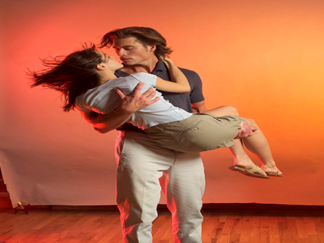

Amar é sofrer um instante de saudade é sentir um segundo de ciúmes,
viver um momento de paixão...
Abertura:
Nana Mouskouri
cantando
“História de um amor”
Os originais formatados estão em:
www.sergrasan.com/acnnassifslides
www.sergrasan.com/nassifslides
Formatação especial
Acnnassifslides : 18/09/2013

Slide 2
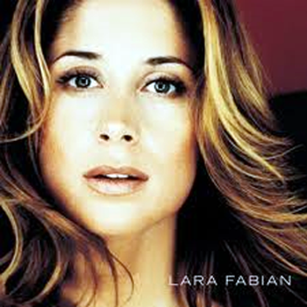
Lara Fabian, nome artístico de Lara Sophie Katy Crokaert (Etterbeek, 9 de janeiro de 1970), é uma cantora, compositora e letrista ítalo-belga-canadense de língua francesa.
Je t’aime

Slide 3
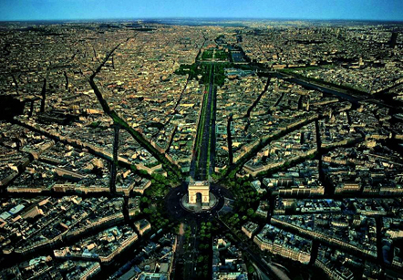
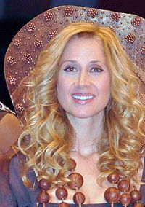
Canta: LARA FABIAN
Je t’aime
D'accord, il existait d'autres façons de se quitter
Quelques éclats de verre auraient peut-être pu nous aider
Dans ce silence amer, j'ai décidé de pardonner
Les erreurs qu'on peut faire à trop s'aimer
D'accord la petite fille en moi souvent te réclamait
Presque comme une mère,
tu me bordais, me protègeais
Je t'ai volé ce sang qu'on aurait pas dû partager
A bout de mots, de rêves je vais crier
Je t'aime, je t'aime
Comme un fou comme un soldat
comme une star de cinéma
Je t'aime, je t'aime
Comme un loup, comme un roi
Comme un homme que je ne suis pas
Tu vois, je t'aime comme ça
D'accord je t'ai confié
tous mes sourires,tous mes secrets
Même ceux, dont seul un frère est le gardien inavoué
Dans cette maison de pierre,
Satan nous regardait danser
J'ai tant voulu la guerre de corps qui se faisaient la paix
Je t'aime, je t'aime
Comme un fou comme un soldat
comme une star de cinéma
Je t'aime, je t'aime
Comme un loup, comme un roi
Comme un homme que je ne suis pas
Tu vois, je t'aime comme ça
Eu te Amo
Tudo bem... existiam outras formas de se separar...
Alguns cacos de vidro teriam podido, talvez, nos ajudar
Neste silêncio amargo, eu decidi perdoar
Os erros que se pode
Tudo bem... a criança em mim te chamava frequentemente...
E quase como uma mãe,
você me cercava, me protegia
Eu roubei de você este sangue que não devia ser compartilhado
E ao fim das palavras, dos sonhos, eu vou gritar
Eu te amo, eu te amo
Como um tolo, como um soldado
Como uma estrela de cinema
Eu te amo... eu te amo..
Como um lobo, como um rei
Como um homem, que eu não sou...
Veja só... eu te amo assim!
Tudo bem... eu confiei à você
todos os meus sorrisos, todos os meus segredos...
Mesmo aqueles que só um irmão é o guardião inconfessável
E nesta casa de pedra,
Santã nos olhava dançar
Eu queria tanto a guerra dos corpos que só se faziam a paz
Eu te amo, eu te amo
Como um tolo, como um soldado
Como uma estrela de cinema
Eu te amo... eu te amo..
Como um lobo, como um rei
Como um homem, que eu não sou...
Veja só... eu te amo assim!
nassifslides

Slide 4
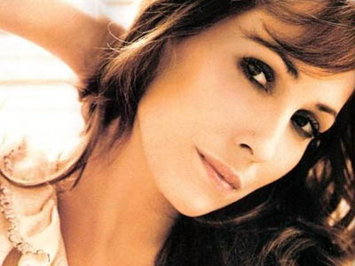
Malú es la voz indiscutible del pop español. Nacida en el seno de una familia de grandes artistas, creció rodeada de talento, arte y música. Sobrina de Paco de Lucía e hija de Pepe de Lucía, comenzó su carrera con tan solo 15 años.
Malú CANTA
Enamorame la vida

Slide 5
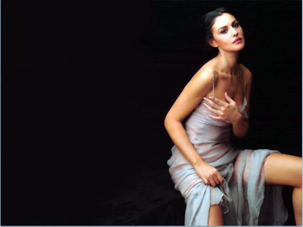
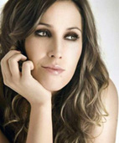
ENAMORAME LA VIDA
Canta: MALÚ
Susurraste un te quiero casi sin conocernos
con la inocencia de un niño amarrado a mi pecho
tiraste la llave de mis secretos
Desnudaste la luna sin temor ni censuras
mil caricias y un beso, divisiones y sumas
que han llenao mi cabeza de esta locura
Regálame tu amor y enamórame la vida
ya conocí el dolor y el sufrir de otras heridas
crucemos este mar y alcancemos nuestra orilla
con el viento a favor...
Regálame tu amor y enamórame la vida
que no es fácil vagar tanto tiempo a la deriva
toma mi corazón, llénalo de fantasías
de ternura y pasión...
Susurraste un te quiero casi sin conocernos
lo cogimos con ganas un 16 de febrero
y llegamos al alba de beso en beso
Sube y baja las dudas, el amor es tan raro
es invierno y verano, es tan dulce y amargo
que aparece y se fuga como un extraño
Regálame tu amor y enamórame la vida
ya conocí el dolor y el sufrir de otras heridas
crucemos este mar y alcancemos nuestra orilla
con el viento a favor...
Regálame tu amor y enamórame la vida
que no es fácil vagar tanto tiempo a la deriva
toma mi corazón, llénalo de fantasías
de ternura y pasión...
...tanto tiempo a la deriva
toma mi corazón, llénalo de fantasías
de ternura y pasión
Malú
Cantora espanhola
nassifslides

Slide 6
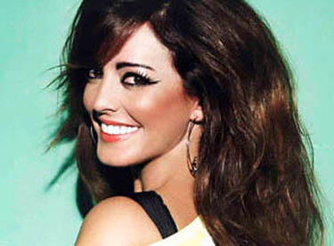
Mercedes Trujillo Callealt
Merche
14 de junho de 1974 (39 anos)
Prefiero verte de noche

Slide 7


Prefiero verte de noche
Se presenta el día feo hoy tampoco te veo
y me molesta sentir que me comen
los celos de tu vida sin mi...
No soporto no verte que difícil tenerte
y no estar a tu lado,
cuanto sufro tu ausencia
y mis ganas de ti..
  si tu no estas aquí me duele imaginarte
  solo, pero así te siento de algún modo
  y me da la fe para seguir
  y yo quiero verte cada noche.....
  p‘a poder dormirme con tus besos
  solo p’a que tu cuerpo me roce
  prefiero verte de noche
si pudiera abrazarte si pudiera besarte
me sentiría mejor tengo tanto que darte
que me ahoga este amor
y tu no estas aquí..
y tu no estas aquí..
no me acostumbro a estar sin ti..
  y yo quiero verte cada noche..
  p’a poder dormirme con tus besos
  disfrutar al máximo la magia
  de mirarte al despertar uuuhh
  y sentir el fuego de tu manooooo...
  y abrazarte cuando tenga frioo....
solo p’a que tu cuerpo me roce
prefiero verte de noche oohh...
prefiero verte de noche...
y abrazarte cuando tenga frio...
solo p’a que tu cuerpo me roce...
prefiero verte de noche oohh..
solo p’a que tu cuerpo me roce...
prefiero verte... de noche
Merche
(cantora espanhola)
acnnassifslides

